Slide 1
关系更新而变化
—— 彼此相爱
（羅馬書12:9-21）
Notes:
宣召經文-诗篇 100神从灰尘里抬举贫寒人，从粪堆中提拔穷乏人（诗113:7），从这个堕落的世界里拯救我们，使我们不效法贪婪，纷争，毒恨，妒忌等诸多不义，却效法耶稣。因着——
神的慈悲
神的真理
神的旨意
我们应该并且可以“出淤泥而不染”，圣洁没有瑕疵，把自己全然献给神

Slide 2
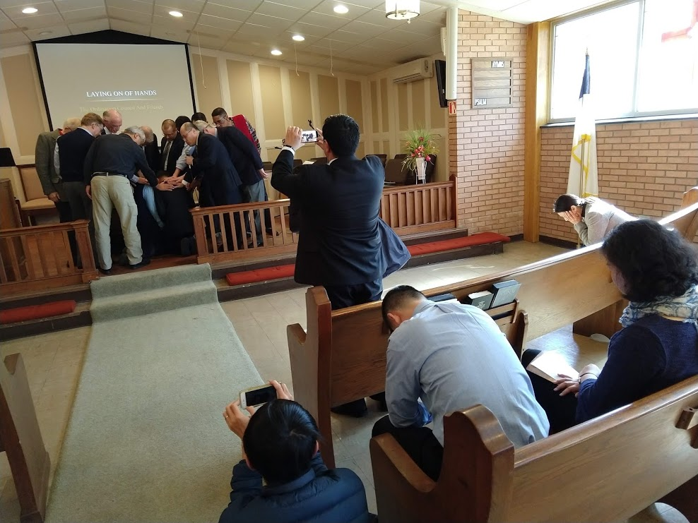
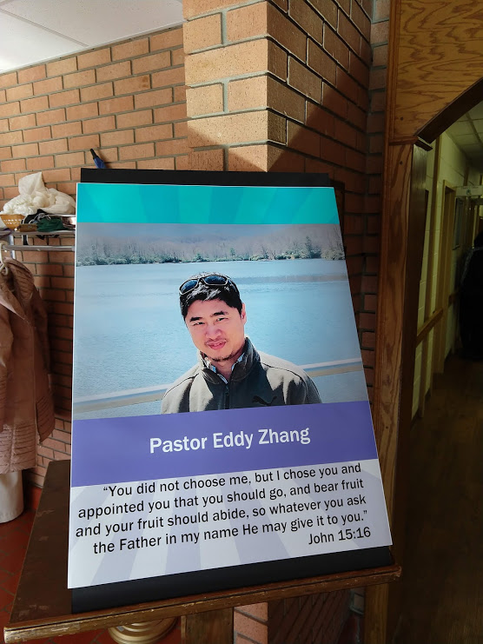

Slide 3
罗马书12:1-2
¹所以弟兄们，我以神的慈悲劝你们，将身体献上，当做活祭，是圣洁的，是神所喜悦的，你们如此侍奉乃是理所当然的。 ²不要效法这个世界，只要心意更新而变化，叫你们察验何为神的善良、纯全、可喜悦的旨意。

Slide 4
罗马书12:9-21
⁹ 爱人不可虚假；恶要厌恶，善要亲近。 ¹⁰ 爱弟兄，要彼此亲热；恭敬人，要彼此推让。¹¹ 殷勤不可懒惰；要心里火热，常常服侍主。

Slide 5
¹² 在指望中要喜乐，在患难中要忍耐，祷告要恒切。 ¹³ 圣徒缺乏要帮补，客要一味地款待。 ¹⁴ 逼迫你们的，要给他们祝福；只要祝福，不可咒诅。 ¹⁵ 与喜乐的人要同乐，与哀哭的人要同哭。

Slide 6
¹⁶ 要彼此同心；不要志气高大，倒要俯就卑微的人；不要自以为聪明。¹⁷ 不要以恶报恶。众人以为美的事，要留心去做。 ¹⁸ 若是能行，总要尽力与众人和睦。¹⁹ 亲爱的弟兄，不要自己申冤，宁可让步，听凭主怒；因为经上记着：

Slide 7
“主说：申冤在我，我必报应。” ²⁰ 所以，“你的仇敌若饿了，就给他吃；若渴了，就给他喝。因为你这样行，就是把炭火堆在他的头上。” ²¹ 你不可为恶所胜，反要以善胜恶。

Slide 8
因着——
神的慈悲
神的真理
神的旨意
献上我们的时间，金钱，才干，观点等等
让神拥有绝对主权自由取舍决定如何使用

Slide 9
更新是困难的
更新是必须的
更新是可行的

Slide 10
境遇 | 过于当看 效法世界 | 合乎中道心意更新
顺境 | 能力所得 | 感恩敬畏
逆境 | 应得未得 | 感恩敬畏
无论何境 |  | 常常喜乐 凡事谢恩

Slide 11
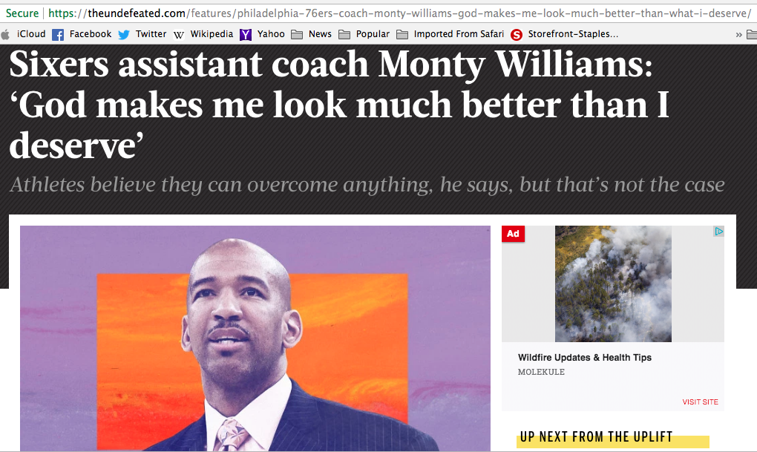
Notes:
Romans 11:8 Deut. 29:4; Isaiah 29:10 Romans 11:10 Psalm 69:22,23 Romans 11:26 Or and so Romans 11:27 Or will be Romans 11:27 Isaiah 59:20,21; 27:9 (see Septuagint); Jer. 31:33,34 Romans 11:31 Some manuscripts do not have now. Romans 11:33 Or riches and the wisdom and the Romans 11:34 Isaiah 40:13
Romans 11:8 如经上所记：“神给他们昏迷的心，眼睛不能看见，耳朵不能听见，直到今日。” 9 大卫也说：“愿他们的筵席变为网罗，变为机槛，变为绊脚石，做他们的报应。 10 愿他们的眼睛昏蒙，不得看见，愿你时常弯下他们的腰。” 犹太人所失为外邦人所得 11 我且说，他们失脚是要他们跌倒吗？断乎不是。反倒因他们的过失，救恩便临到外邦人，要激动他们发愤。 12 若他们的过失为天下的富足，他们的缺乏为外邦人的富足，何况他们的丰满呢？ 13 我对你们外邦人说这话：因我是外邦人的使徒，所以敬重[a]我的职分， 14 或者可以激动我骨肉之亲发愤，好救他们一些人。 15 若他们被丢弃，天下就得与神和好，他们被收纳，岂不是死而复生吗？ 16 所献的新面若是圣洁，全团也就圣洁了；树根若是圣洁，树枝也就圣洁了。 17 若有几根枝子被折下来，你这野橄榄得接在其中，一同得着橄榄根的肥汁， 18 你就不可向旧枝子夸口。若是夸口，当知道不是你托着根，乃是根托着你。 19 你若说，那枝子被折下来是特为叫我接上。 20 不错，他们因为不信所以被折下来，你因为信所以立得住。你不可自高，反要惧怕。 21 神既不爱惜原来的枝子，也必不爱惜你。 22 可见神的恩慈和严厉：向那跌倒的人是严厉的；向你是有恩慈的，只要你长久在他的恩慈里；不然，你也要被砍下来。 23 而且他们若不是长久不信，仍要被接上，因为神能够把他们重新接上。 24 你是从那天生的野橄榄上砍下来的，尚且逆着性得接在好橄榄上，何况这本树的枝子要接在本树上呢？ 犹太人暂时被弃终必得救 25 弟兄们，我不愿意你们不知道这奥秘，恐怕你们自以为聪明，就是：以色列人有几分是硬心的，等到外邦人的数目添满了， 26 于是以色列全家都要得救。如经上所记：“必有一位救主从锡安出来，要消除雅各家的一切罪恶。” 27 又说：“我除去他们罪的时候，这就是我与他们所立的约。” 28 就着福音说，他们为你们的缘故是仇敌；就着拣选说，他们为列祖的缘故是蒙爱的。 29 因为神的恩赐和选召是没有后悔的。 30 你们从前不顺服神，如今因他们的不顺服，你们倒蒙了怜恤。 31 这样，他们也是不顺服，叫他们因着施给你们的怜恤，现在也就蒙怜恤。 32 因为神将众人都圈在不顺服之中，特意要怜恤众人。 主智无穷主道难寻 33 深哉，神丰富的智慧和知识！他的判断何其难测，他的踪迹何其难寻！ 34 “谁知道主的心，谁做过他的谋士呢？ 35 谁是先给了他，使他后来偿还呢？” 36 因为万有都是本于他，倚靠他，归于他。愿荣耀归给他，直到永远！阿门。

Slide 12
神赦免原谅我们
以賽亞書 53:¹⁰ 耶和華卻定意 [或作：喜悅] 將他壓傷，使他受痛苦。耶和華以他為贖罪祭
彼得前书2:24他被挂在木头上，亲身担当了我们的罪，使我们既然在罪上死，就得以在义上活。因他受的鞭伤，你们便得了医治。

Slide 13
目的？？
罗8:28 我们晓得万事都互相效力，叫爱神的人得益处，就是按他旨意被召的人。 29 因为他预先所知道／认识的人，就预先定下效法他儿子的模样，使他儿子在许多弟兄中做长子

Slide 14
问题4：上帝是怎样造人的？目的是什么？
答：上帝按照自己的形像造了男人和女人，为了让我们认识他、爱他、与他同住，并荣耀他。我们为上帝所造，理应活出他的荣耀。
Notes:
: to stop feeling anger toward (someone who has done something wrong) : to stop blaming (someone) : to stop feeling anger about (something) : to forgive someone for (something wrong) : to stop requiring payment of (money that is owed)

Slide 15
在主基督耶穌裡
神赦免我们 Forgive
神赐予我们 Give
神疼爱我们 Love

Slide 17
鼓励言语
授受礼物
身体接触
实际服务
优质时间
Notes:
: to stop feeling anger toward (someone who has done something wrong) : to stop blaming (someone) : to stop feeling anger about (something) : to forgive someone for (something wrong) : to stop requiring payment of (money that is owed)

Slide 18
心意更新而变化
关系更新而变化
—— 彼此相爱
鼓励感恩赞赏建造
Notes:
宣召經文-诗篇 100神从灰尘里抬举贫寒人，从粪堆中提拔穷乏人（诗113:7），从这个堕落的世界里拯救我们，使我们不效法贪婪，纷争，毒恨，妒忌等诸多不义，却效法耶稣。因着——
神的慈悲
神的真理
神的旨意
我们应该并且可以“出淤泥而不染”，圣洁没有瑕疵，把自己全然献给神

